Slide 1
ПРОГРАММА «Земский учитель»
Департамент развития педагогических кадров и контроля управления ресурсами Министерства просвещения российской федерации

Slide 2
ПРОГРАММА «ЗЕМСКИЙ УЧИТЕЛЬ»
Перечень поручений по реализации Послания Президента Российской Федерации Федеральному Собранию Российской Федерации от 20 февраля 2019 г. (подпункт «а» пункта 2 ):
«Правительству Российской Федерации обеспечить внесение в законодательство Российской Федерации изменений, предусматривающих установление правовых оснований для утверждения и реализации начиная с 2020 года программы «Земский учитель»…»
РЕАЛИЗАЦИЯ ПРОГРАММЫ ЗАПЛАНИРОВАНА НА 2020 – 2022 ГОДЫ
Программой предусматривается осуществление единовременной компенсационной выплаты в размере 1 млн. рублей учителю, прибывшему (переехавшему) на работу в сельские населённые пункты, либо рабочие посёлки, либо посёлки городского типа, либо города с населением до 50 тыс. человек
В Дальневосточном федеральном округе в соответствии с перечнем поручений Президента Российской Федерации от 5 сентября 2019 г. № Пр-1949 введен дополнительный повышающий коэффициент к единовременным компенсационным выплатам участников программы «Земский учитель» исходя из увеличения размера указанных выплат до 200 процентов.

Slide 3
ПРОГРАММА «ЗЕМСКИЙ УЧИТЕЛЬ»
ЗАДАЧИ
Повышение престижа и привлекательности профессии учителя
Кадровое обеспечение общеобразовательных организаций, расположенных в сельской местности
Обеспечение высокого качества преподавания в общеобразовательных организациях, расположенных в сельской местности, совершенствование методов обучения и воспитания

Slide 4
УЧАСТНИКИ ПРОГРАММЫ
Учителя, имеющие среднее профессиональное или высшее образование и отвечающие квалификационным требованиям, указанным в квалификационных справочниках, и (или) профессиональным стандартам

Slide 5
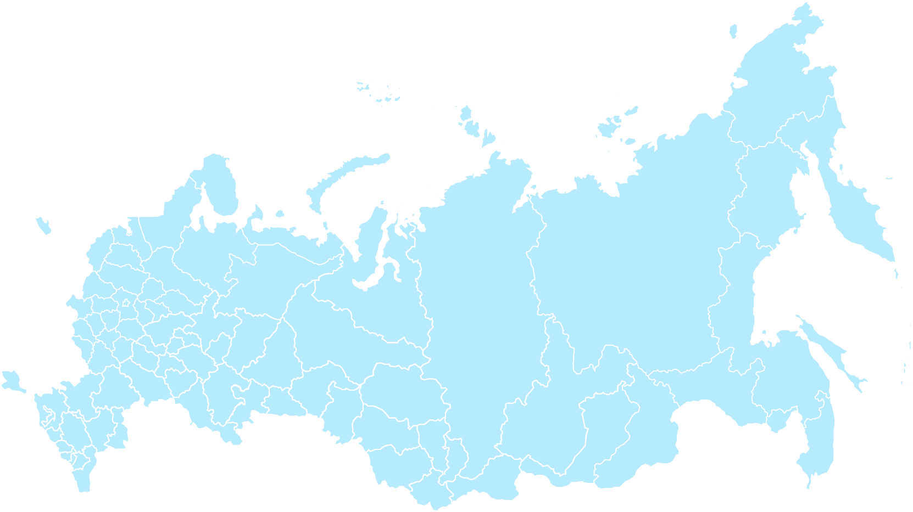
РЕЕСТР ОБРАЗОВАТЕЛЬНЫХ ОРГАНИЗАЦИЙ
ОСНОВНЫЕ КРИТЕРИИ ОТБОРА ОБРАЗОВАТЕЛЬНЫХ ОРГАНИЗАЦИЙ И ВКЛЮЧЕНИЯ ИХ В РЕЕСТР ДЛЯ УЧАСТИЯ В ПРОГРАММЕ:
Обеспечение учебной нагрузки учителя не менее 18 часов
Наличие вакантной должности в списке востребованных вакансий

Slide 6
ОБЯЗАТЕЛЬНЫЕ УСЛОВИЯ УЧАСТИЯ
Наличие соответствующей квалификации для занятия вакансии по соответствующей должности
Готовность претендента работать не менее 5-ти лет в данной образовательной организации
Возрастной ценз участников - до 55 лет включительно

Slide 7
ДОПОЛНИТЕЛЬНЫЕ КРИТЕРИИ ОТБОРА
1
уроженец населенного пункта, в котором расположена школа, участвующая в программе
выпускник школы, участвующей в программе
наличие непрерывного педагогического стажа более 5 лет, более 10 лет, непрерывность работы в одной образовательной организации в течение не менее 3-х лет
переезд из города в село
наличие семьи, наличие детей
наличие первой квалификационной категории, высшей квалификационной категории
возможность преподавания смежных учебных дисциплин (предметов), ведения кружков и секций
готовность работать в отдаленных от районного центра школах и другие
2
3
4
5
6
8
9

Slide 8
УСЛОВИЯ ПОЛУЧЕНИЯ КОМПЕНСАЦИОННОЙ ВЫПЛАТЫ
ПОБЕДА В КОНКУРСНОМ ОТБОРЕ ПО ПРОГРАММЕ «ЗЕМСКИЙ УЧИТЕЛЬ»
Заключение трудового договора с включенной в реестр образовательных организаций, находящейся на территории субъектов Российской Федерации – участника программы, за исключением Дальневосточного федерального округа.
В Дальневосточном федеральном округе в соответствии с перечнем поручений Президента Российской Федерации от 5 сентября 2019 г. № Пр-1949 введен дополнительный повышающий коэффициент к единовременным компенсационным выплатам участников программы «Земский учитель» исходя из увеличения размера указанных выплат до 200 процентов.

Slide 9
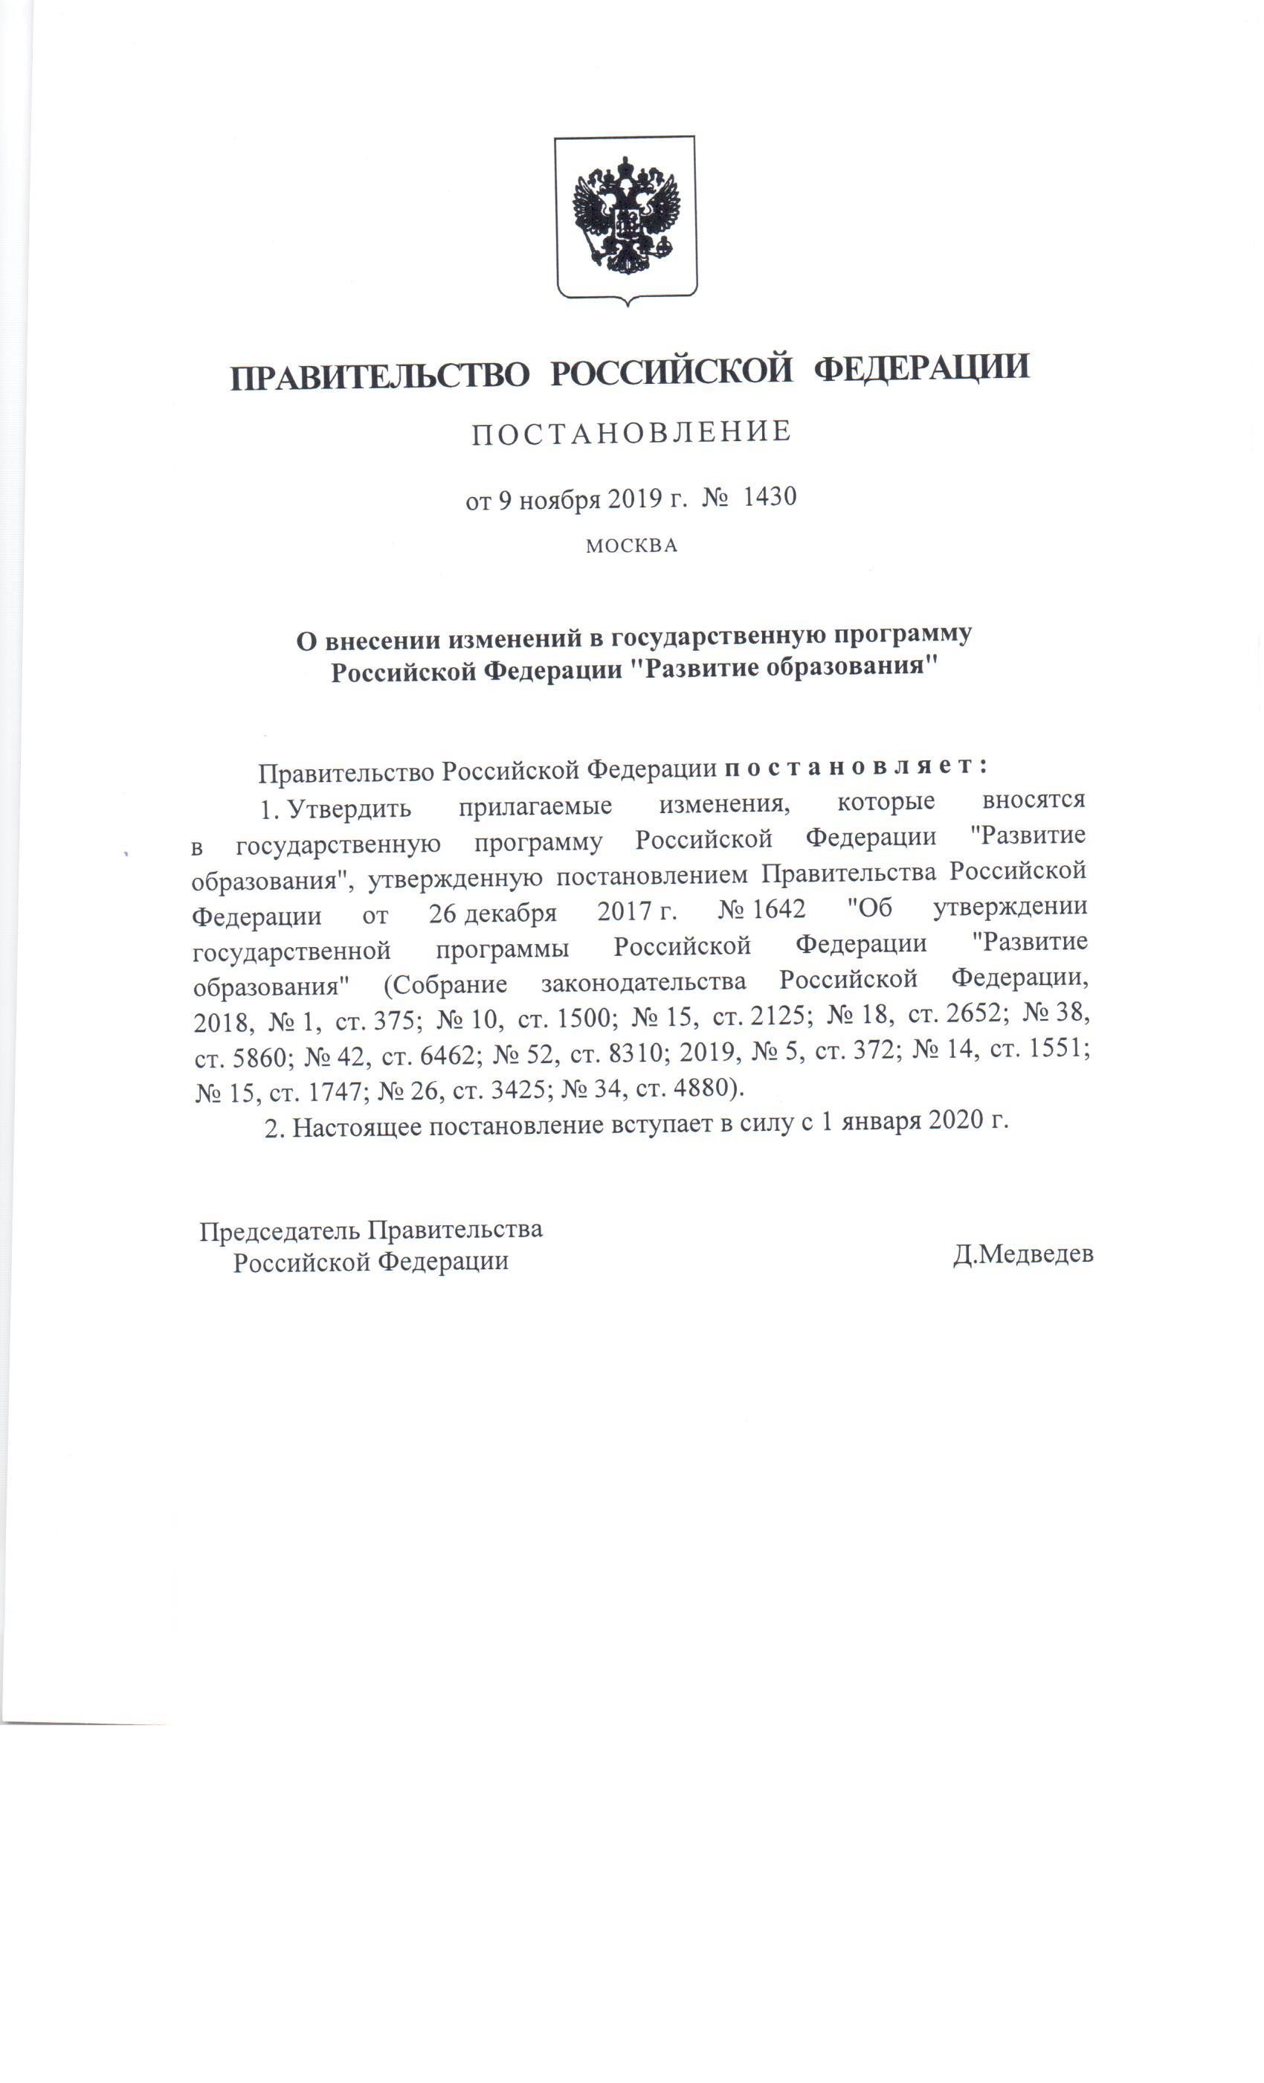
ПОДГОТОВИТЕЛЬНЫЙ ЭТАП
постановление Правительства Российской Федерации от 9 ноября 2019 г. № 1430 «О внесении изменений в государственную программу Российской Федерации «Развитие образования»
1
2
распоряжением Правительства Российской Федерации от 27 июля 2019 г. № 1553-р утвержден предельный уровень софинансирования расходного обязательства субъекта Российской Федерации из федерального бюджета по субъектам Российской Федерации на 2020 год и на плановый период 2021 и 2022 годов, с учетом которого произведены расчеты объемов субсидий субъектам Российской Федерации

Slide 10
ПОДГОТОВИТЕЛЬНЫЙ ЭТАП
3
Подготовлен проект постановления Правительства Российской Федерации об увеличении размера компенсационных выплат учителям, прибывшим (переехавшим) на работу в сельские населенные пункты, либо рабочие поселки, либо поселки городского типа, либо города с населением до 50 тысяч человек Дальневосточного федерального округа
4
Разработаны и направлены в субъекты Российской Федерации методические рекомендации и проекты нормативных правовых актов субъектов Российской Федерации по реализации программы «Земский учитель» (Басюк В.С., письмо от 27 сентября 2019 г. № ВБ-13/08)
5
Разработан и направлен в субъекты Российской Федерации проект договора о предоставлении единовременной компенсационной выплаты участнику программы «Земский учитель» (письмо от 2 декабря 2019 г. № /08)

Slide 11
СУБЪЕКТЫ РОССИЙСКОЙ ФЕДЕРАЦИИ ДОЛЖНЫ:
1
Определить уполномоченный орган и регионального оператора мероприятия
2
Уполномоченный орган должен разработать и утвердить план-график подготовки проектов актов субъекта Российской Федерации по осуществлению единовременных компенсационных выплат учителям.
3
Подготовить следующие нормативно правовые акты:
внесение изменений в региональную программу развития образования
положение о конкурсном отборе претендентов на право получения единовременной компенсационной выплаты учителю
перечень вакантных должностей
положение о конкурсной комиссии
порядок предоставления, расходования единовременной компенсационной выплаты учителю, возврата учителем единовременной компенсационной выплаты
форма договора о предоставлении единовременной компенсационной выплаты

Slide 12
ПОСЛЕДОВАТЕЛЬНОСТЬ МЕРОПРИЯТИЯ
1 октября - 31 декабря
10 января – 15 апреля
16 апреля – 30 апреля
Формирование и утверждение перечня вакансий, размещение информации о них на сайте программы «Земский учитель»
Прием заявлений от претендентов на участие в программе
Проведение экспертной оценки документов претендентов, подготовка аналитических материалов и формирование рейтинга участников
1 мая – 15 мая
16 мая – 15 июня
15 июня – 20 июля
Определение победителей, подписание протокола конкурсной комиссии, направление извещений победителям конкурсного отбора
По желанию участника возможен выезд на место трудоустройства
Издание правового акта об утверждении списка победителей, заключение трудовых договоров
1 сентября – 1 декабря
Заключение трехсторонних договоров на перечисление компенсационных выплат, перечисление средств

Slide 13
ЭФФЕКТИВНОСТЬ ПРОГРАММЫ
Обеспечение общеобразовательных организаций, расположенных в сельской местности,
востребованными педагогическими работниками
Повышение социального статуса российских педагогов и работников образования
Повышение уровня подготовки учащихся общеобразовательных организаций, расположенных в сельской местности

Slide 14
БЛАГОДАРЮ ЗА ВНИМАНИЕ!

